Slide 1


U4. Administración del procuramiento del proyecto y cierre del mismo.
Administración de Proyectos de TI 2
Presenta: Mtra. Gloria Córdoba H.

Slide 2
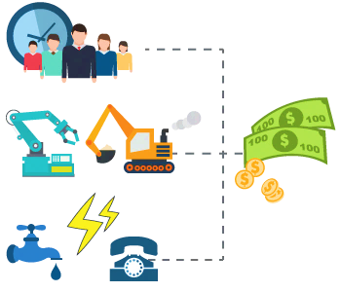



CONTENIDO – Unidades temáticas
Administración de recursos humanos del proyecto de T.I.
Administración de las comunicaciones del proyecto de T.I.
Administración de riesgos del proyecto de T.I.
Administración del procuramiento del proyecto y cierre del mismo

Slide 3

Objetivo
El alumno realizará el plan de adquisiciones y la contratación de servicios para lograr la aceptación del proyecto de T.I.
TEMAS
Plan de adquisiciones y contrataciones.
Outsourcing.
El cierre del proyecto de T.I.

Slide 4

Gestión de adquisiciones
La Gestión de las Adquisiciones del Proyecto incluye los procesos necesarios para comprar o adquirir productos, servicios o resultados que es preciso obtener fuera del equipo del proyecto. La organización puede ser la compradora o vendedora de los productos, servicios o resultados de un proyecto.

Slide 5

Gestión de Adquisiciones
Incluye los procesos de gestión del contrato y de control de cambios requeridos para desarrollar y administrar contratos u órdenes de compra emitidos por miembros autorizados del equipo del proyecto.

Slide 6
Gestión de adquisiciones
La Gestión de las Adquisiciones del Proyecto también incluye el control de cualquier contrato emitido por una organización externa (el comprador) que esté adquiriendo entregables del proyecto a la organización ejecutante (el vendedor), así como la administración de las obligaciones contractuales contraídas por el equipo del proyecto en virtud del contrato.

Slide 7
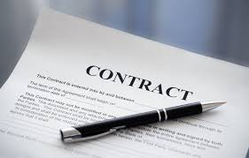

Contrato
Es un acuerdo legal manifestado en común entre dos o más personas con capacidad (partes del contrato), que se obligan en virtud del mismo, regulando sus relaciones a una determinada finalidad o cosa, y a cuyo cumplimiento debe darse de manera recíproca.

Slide 8
Ejemplos de contratos
De servicios
De productos
Arrendamientos
Capacitación
Desarrollo de software
Laboral
De donación
Outsorcing (subcontratación)
Etc…

Slide 9
Actividad
Reconocer las necesidades del proyecto y los tiempos en que estas serán requeridas y bajo que requerimientos.
Llenar el formato de “Matriz de adquisiciones del proyecto” Rúbrica APTI2-U4-Matriz de Adquisiciones del Proyecto.docx

Slide 10
Outsourcing (subcontratación).
Es el proceso por el cual una firma identifica una porción de su proceso de negocio que podría ser desempeñada mas eficientemente y /o efectivamente por otra corporación, la cual es contratada para desarrollar esa porción de negocio.
Esto ayuda a la organización a enfocarse en la función central de su negocio.

Slide 11
Comentar!!
¿Que es una cotización?
¿Qué es una licitación?

